Slide 1
МКДОУ № 6 «РОМАШКА»
Мастер-класс на тему: «Использование игрового занимательного материала на занятиях по формированию элементарных математических представлений у дошкольников»
Воспитатель:
Чернышова О.Н.

Slide 2
Задачи:
Познакомить педагогов с опытом работы по использованию занимательного материала по ФЭМП в работе с детьми дошкольного возраста.
Обучить участников мастер – класса методам и приемам использования занимательных математических игр в педагогическом процессе.
Развивать интерес к оригинальной образовательной игровой технологии, инициативу, желание применять на практике данную технологию.
Вызвать желание к сотрудничеству, взаимопониманию.

Slide 3
Актуальность
… Из личного опыта я знаю, что обучение лучше осуществлять в естественном, самом привлекательном для дошкольников виде деятельности – игре. То есть мы, воспитатели не должны забывать о том, что ведущей деятельностью в дошкольном возрасте является игра, а значит, цель воспитателя научить ребенка играть, и в процессе игры, незаметно знакомить его с определенными понятиями, давать нужную информацию.

Slide 4
Цель:
Основная цель использования игрового, занимательного материала – формирование представлений и закрепление уже имеющихся знаний. При этом непременным условием является применение воспитателем игр и упражнений для активного проявления познавательной самостоятельности у детей.

Slide 5
Математика -наука! Хороша и всем нужна. Без нее прожить нам трудно Без нее нам жизнь сложна!

Slide 6
Предпочтение ребенка в выборе деятельности:
1
2
5
4
Б
3
В
А

Slide 7
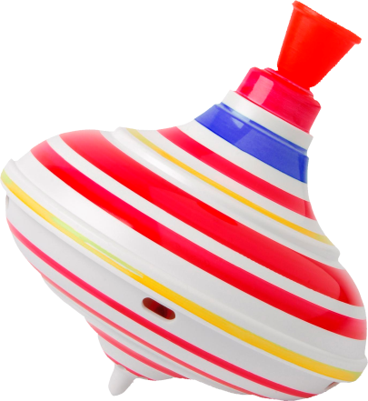
Предпочтение ребенка в выборе деятельности:

Slide 9
1
4
3
5
2
6

